Slide 1
REACH 2018
Erstellen Sie Ihr Registrierungsdossier mit IUCLID

Slide 2
Zweck der Präsentation
Diese Präsentation und die zugehörigen Notizen wurden von der ECHA, der Europäischen Chemikalienagentur, erstellt, um Sie bei der Ausarbeitung einer eigenen Präsentation zu REACH 2018, also der letzten Registrierungsfrist für Phase-in-Stoffe, zu unterstützen. Sie ermöglicht Ihnen, relevante Folien auszuwählen und sie entsprechend den Bedürfnissen Ihres Publikums – Führungskräfte, Arbeitnehmer, Fachkräfte für Umweltgesundheit und Sicherheit, Behörden usw. – abzuändern. Die Nutzung bedarf keiner weiteren Genehmigung.
In dieser Präsentation wird ein kurzer Überblick über die Phase 5 (Erstellen Sie Ihr Registrierungsdossier mit IUCLID) des Fahrplans der ECHA für REACH 2018 gegeben. Sie ist Bestandteil einer Reihe von Präsentationen zu REACH 2018, die auf der Website der ECHA veröffentlicht werden. Anregungen und Kommentare können Sie an folgende E-Mail-Adresse richten: reach-2018@echa.europa.eu.
Rechtlicher Hinweis: Die Informationen in dieser Präsentation bilden keine Rechtsberatung und stellen nicht notwendigerweise den in rechtlichem Sinne offiziellen Standpunkt der Europäischen Chemikalienagentur dar. Die Europäische Chemikalienagentur übernimmt keine Haftung für den Inhalt dieses Dokuments.
Veröffentlichung: Mai 2017

Slide 3
Phase 5: Erstellen Sie Ihr Registrierungsdossier mit IUCLID
Maßnahmen:
Wählen Sie den besten Zugangsweg zu IUCLID
Legen Sie Ihren Stoffdatensatz an
Geben Sie die Daten für Ihren Stoff ein
Erstellen Sie Ihr Registrierungsdossier
Prüfen Sie Ihr Registrierungsdossier
Notes:
Es gibt 5 Schlüsselmaßnahmen in dieser Phase Ihrer Vorbereitungen für die Registrierung.

Slide 4
Zugriff auf IUCLID
Online-Dossiers
Direkt in REACH-IT
Keine Installation erforderlich
Bei einer Registrierung Ihrer Stoffe als Mitregistrant einer gemeinsamen Einreichung
IUCLID-Cloud
Online verfügbar in den Cloud-Dienstleistungen der ECHA
Keine Installation erforderlich
Für KMU
IUCLID 6
In allen anderen Fällen können Sie die IUCLID 6-Software installieren
Kostenlos verfügbar auf der IUCLID 6-Website
Versionen für Desktop und Server
Notes:
IUCLID ist eine IT-Anwendung für die Verwaltung von Informationen zu Chemikalien. Sie kann auf drei verschiedene Weisen verwendet werden, die alle auf der IUCLID 6-Technologie basieren.
Unter bestimmten Umständen können Sie Ihr Dossier direkt über REACH-IT online einreichen. Dies ist der Fall, wenn Sie ein beteiligter Registrant sind, der den im gemeinsamen Teil der Registrierung eingereichten Informationen zugestimmt hat.
Für KMU wird IUCLID über die Cloud-Dienstleistungen der ECHA bereitgestellt. Auf diese Weise müssen Sie sich nicht um die mit der Software verbundenen IT-Aspekte kümmern, wie die Installation oder Software-Aktualisierungen.
Sie können sich auch dafür entscheiden, IUCLID auf Ihrem Computer zu installieren. IUCLID kann kostenlos von der Website der ECHA heruntergeladen werden und die Installation ist sehr einfach. Laden Sie die neueste Version (d. h. Version 6) herunter.
Wenn Sie Dateien mit Registranten austauschen, die eine Registrierung für die vorherigen Fristen eingereicht haben, bedenken Sie, dass Registrierungen nun in IUCLID 6 erstellt werden müssen.

Slide 5
IUCLID-Terminologie
Legal entity: (natürliche oder) juristische Person mit Pflichten nach REACH
Reference substance: Dokument mit den wichtigsten Stoffidentifikatoren (IUPAC-Bezeichnung, EG- und CAS-Nummer)
Endpoint: Ergebnis der Erfüllung einer bestimmten Informationsanforderung ≈ Eigenschaft eines Stoffes
Universal unique identifier (UUID)
Notes:
Bei der Verwendung von IUCLID werden Sie es mit etlichen Begriffen zu tun haben, darunter folgende:
Legal entity (Rechtsperson): Bezieht sich auf ein Dokument, das die Angaben zu der Organisation enthält, die IUCLID verwendet. Gemäß der REACH-Verordnung handelt es sich hierbei um eine natürliche oder juristische Person, die einen Stoff registrieren muss. Die in IUCLID angegebenen Informationen sind ausschließlich für Ihre Unterlagen bestimmt, da die ECHA die in den ECHA-Konten bzw. die in REACH-IT eingegebenen Daten verwenden wird. Die Rechtsperson wird standardmäßig nicht in Ihr Dossier aufgenommen.
Reference Substance (Referenzstoff): Bezieht sich auf ein Dokument, das die wichtigsten Identifikatoren Ihres Stoffes oder seiner Bestandteile enthält, wie etwa die IUPAC-Bezeichnung, die EG-Nummer und die CAS-Nummer.
Endpoints (Endpunkte) entsprechen den Eigenschaften der zu registrierenden Chemikalien, über die der ECHA Informationen zu übermitteln sind. Die Informationen zu Endpunkten werden im IUCLID-Stoffdatensatz gesammelt.
Jedes Dokument in IUCLID erhält ein universell eindeutiges Kennzeichen (universal unique identifier (UUID)), das Ihnen die eindeutige Identifizierung einer bestimmten Teilinformation ermöglicht.

Slide 6
Legen Sie Ihren Stoffdatensatz an
Geben Sie an, welchen Stoff Sie registrieren möchten
Sie können den Stoffdatensatz vom federführenden Registranten erhalten oder Ihren eigenen Datensatz anlegen
Notes:
Der Stoffdatensatz gibt an, für welchen Stoff das Registrierungsdossier sein wird. Sie können den Stoffdatensatz jederzeit bearbeiten. Anhand dieses Datensatzes werden die Dossiers erstellt. Dossiers können nach der Erstellung nicht mehr geändert werden.
Sie können den federführenden Registranten um den Stoffdatensatz bitten oder Ihren eigenen Datensatz anlegen.

Slide 7
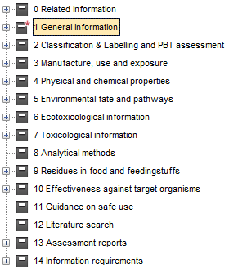
Inhalt eines Stoffdatensatzes
Abschnitt 1: Stoffidentifizierung, Zusammensetzung(en), analytische Informationen

Slide 8
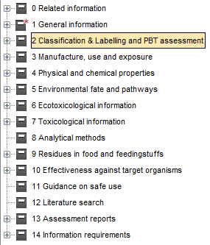
Inhalt eines Stoffdatensatzes
Abschnitt 2: Einstufung und Kennzeichnung, PBT-Beurteilung

Slide 9
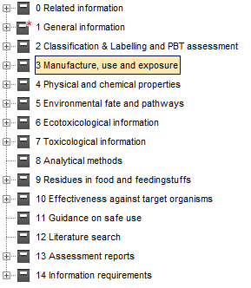
Inhalt eines Stoffdatensatzes
Abschnitt 3: Herstellung, Verwendung und Exposition

Slide 10
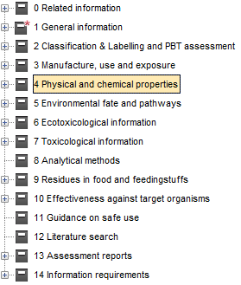
Inhalt eines Stoffdatensatzes
Abschnitte 4-7: Studien-zusammenfassungen in Endpunktstudieneinträgen (Stoffeigenschaften)

Slide 11
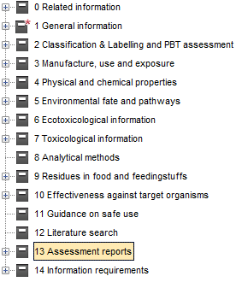
Inhalt eines Stoffdatensatzes
Abschnitte 11 und 13: Leitlinien zur sicheren Verwendung und Beurteilungsberichte

Slide 12
Geben Sie die Daten für Ihren Stoff ein
Jeder Mitregistrant einer gemeinsamen Einreichung:
Stoffidentität, einschließlich Verunreinigungen
Mengen der letzten drei Jahre
Verwendungen und Verwendungsbedingungen des Stoffes während seines gesamten Lebenszyklus
Federführender Registrant:
Stoffidentitätsprofil (SIP)
Physikalisch-chemische, toxikologische und ökotoxikologische Eigenschaften
Einstufungs- und Kennzeichnungsinformationen
Notes:
Sobald Sie Ihren Stoffdatensatz angelegt haben, können Sie die zusammengetragenen Daten eingeben. Jeder Mitregistrant muss seine eigene Registrierung im Rahmen der gemeinsamen Registrierung einreichen, und Ihr Registrierungsdossier muss Folgendes enthalten:
die Identität Ihres Stoffes wie er von Ihnen hergestellt/eingeführt wird, einschließlich der Konzentrationsbereiche und der Verunreinigungen;
die Mengen, die Sie in den letzten drei Jahren (Mindestzeitraum) hergestellt bzw. eingeführt haben;
die Verwendungen und Verwendungsbedingungen in Ihrer Lieferkette während des gesamten Lebenszyklus des Stoffes.
Wenn Sie der federführende Registrant einer gemeinsamen Registrierung sind, muss Ihr IUCLID-Dossier Folgendes enthalten:
das Stoffidentitätsprofil, bei dem erwartet wird, dass es die Grenzzusammensetzung des Stoffes spezifiziert, die entsprechend der Vereinbarung der Registranten durch die gemeinsam eingereichten Daten abgedeckt werden soll;
die vom SIEF gesammelten Daten zu schädlichen Wirkungen: die physikalisch-chemischen Eigenschaften sowie die toxikologischen und ökotoxikologischen Daten,
Falls bestimmte Daten nicht bereitgestellt werden, muss eine Begründung beigefügt werden.
die von den gesammelten Daten zu schädlichen Wirkungen abgeleitete Einstufung und Kennzeichnung des Stoffes.

Slide 13
Geben Sie die Daten für Ihren Stoff ein
Alle Mitregistranten oder der federführende Registrant in ihrem Namen
Bei 1-10 Tonnen pro Jahr:
Leitlinien zur sicheren Verwendung
Bei 10-100 Tonnen pro Jahr:
Beurteilung der persistenten, bioakkumulierbaren und toxischen Eigenschaften des Stoffes (PBT-Beurteilung)
Stoffsicherheitsbericht (CSR)
Beteiligte Registranten, die eigene Daten oder eine eigene Einstufung und Kennzeichnung einreichen werden
Daten und Begründung für die Nichtbeteiligung an diesen Daten (Opt-out)
Notes:
Manche Daten können entweder gemeinsam oder einzeln eingereicht werden – je nachdem, wie dies im SIEF vereinbart wurde.
Als beteiligter Registrant können Sie unter bestimmten Umständen Daten statt im Dossier des federführenden Registranten in Ihrem eigenen Registrierungsdossier einreichen:
Sie müssen eine Begründung für die Nichtbeteiligung (Opt-out) an der gemeinsamen Einreichung der Daten vorlegen.
Vergewissern Sie sich, dass das Dossier vollständig ist und den Anforderungen von REACH entspricht.
Wenn Sie einem SIEF beitreten und eine Zugangsbescheinigung für einen bereits registrierten Stoff erwerben, müssen Sie unbedingt Folgendes prüfen:
Entspricht Ihr Stoff dem Stoffidentitätsprofil der Registrierung (d. h. wird Ihr Stoff von der Grenzzusammensetzung abgedeckt) und ist der Datensatz für Ihren Stoff relevant?
Werden bei Vorhandensein eines gemeinsamen Stoffsicherheitsberichts Ihre Verwendungen und Verwendungsbedingungen von diesem abgedeckt?
Erhalten Sie vom federführenden Registranten genug Informationen, um geeignete Sicherheitsmaßnahmen empfehlen und Ihre Sicherheitsdatenblätter erstellen zu können?

Slide 14
Dateneingabe: Betriebs- und Geschäftsgeheimnisse (CBI)
Anträge auf vertrauliche Behandlung können in IUCLID gestellt werden für:
Firmenname
Verwendungen des Stoffes
Mengenbereich usw.
Erfordern eine umfassende Begründung
Unterliegen einer Gebühr
Anträge und Begründungen werden geprüft
Wenn sie akzeptiert werden, werden die Informationen nicht auf der Website der ECHA veröffentlicht
Notes:
Die meisten Informationen Ihres Registrierungsdossiers werden auf der Website der ECHA veröffentlicht. Einige Teile, wie der Name Ihres Unternehmens und die Verwendungen des Stoffes, werden veröffentlicht, sofern Sie keinen Antrag auf vertrauliche Behandlung der Informationen gestellt haben.
Wenn Sie nicht möchten, dass diese Informationen veröffentlicht werden, müssen Sie dies in IUCLID angeben. Im Anschluss daran müssen Sie in IUCLID eine umfassende Begründung eingeben und zusätzlich zur Registrierungsgebühr die hierfür anfallende Gebühr zahlen. Nach der Registrierung wird die ECHA alle Ihre Anträge auf vertrauliche Behandlung prüfen.
Links zum Thema:
https://echa.europa.eu/de/regulations/reach/registration/publishing-information-from-dossiers

Slide 15
Erstellen Sie Ihr Registrierungsdossier
Dossier erstellen = nicht editierbare Momentaufnahme Ihrer bei der ECHA einzureichenden Daten zum Stoff erstellen
Wählen Sie die richtige Art der Registrierung
federführendes oder Mitgliedsdossier
Mengenbereich (1‑10 oder 10‑100 Tonnen pro Jahr)
vollständige Registrierung oder Registrierung eines (unter streng kontrollierten Bedingungen hergestellten/verwendeten) Zwischenprodukts
Notes:
Wenn Sie alle Ihre Daten eingegeben haben, können Sie ein Dossier erstellen.

Slide 16
Prüfen Sie Ihr Registrierungsdossier
Verwenden Sie die Funktionen von IUCLID, um zu prüfen, ob alle erforderlichen Informationen im Dossier enthalten sind
Validierungsassistent: hilft sicherzustellen, dass Ihr Dossier bei der Einreichung als vollständig akzeptiert werden kann (kann auch zur Prüfung Ihres Datensatzes verwendet werden, also vor der Erstellung des Dossiers)
Vorschau Informationsverbreitung: zeigt, welche Informationen Ihres Dossiers über die Website der ECHA öffentlich zugänglich gemacht werden
Notes:
Bevor Sie zum Einreichen Ihres Dossiers bereit sind, müssen Sie als letzten Schritt noch das von Ihnen erstellte Dossier prüfen. IUCLID verfügt über zwei spezifische Funktionen, die Ihnen hierbei helfen.
Die wichtigste Funktion ist der Validierungsassistent. Er hilft Ihnen zu prüfen, ob Ihr Dossier bei der Einreichung als vollständig akzeptiert werden kann. Sie können den Validierungsassistent auch vor der Erstellung des Dossiers bei Ihrem Datensatz anwenden. Beachten Sie, dass die manuelle Überprüfung, welche die ECHA durchführen wird, nicht zum Funktionsumfang des Validierungsassistenten gehört.
Die Vorschau Informationsverbreitung zeigt, welche Informationen Ihres Dossiers über die Website der ECHA öffentlich zugänglich gemacht werden.
Nutzen Sie diese Funktionen und prüfen Sie, ob Sie Änderungen an Ihrem Datensatz vornehmen und ein neues Dossier erstellen müssen.
Links zum Thema:
Informationen zur manuellen Überprüfung bei der Vollständigkeitsprüfung: https://echa.europa.eu/de/manuals

Slide 17
Ein paar Tipps zu IUCLID 6
Wählen Sie im Inhaltsverzeichnis Ihres Datensatzes eine für Ihren Mengenbereich und Ihre Rolle in der gemeinsamen Einreichung geeignete Ansicht aus
Verwenden Sie den Validierungsassistenten, um Ihren Stoffdatensatz vor der Erstellung eines Dossiers zu prüfen, und verwenden Sie ihn danach zur Prüfung des Dossiers
Klicken Sie auf die rechte Maustaste, um zu den IUCLID 6-Menüoptionen zu gelangen

Slide 18
Ein paar Tipps zu IUCLID 6
Benötigen Sie beim Ausfüllen eines Feldes Unterstützung? Drücken Sie F1, um die Hilfe aufzurufen
Nutzen Sie die IUCLID 6-Verzeichnisse und -Vorlagen, um ein erneutes Eintippen zu vermeiden
Einige Freitextfelder verfügen über eigene Textvorlagen, die Ihnen beim Ausfüllen des Feldes helfen
Wenden Sie sich an die ECHA, wenn Sie bei der Nutzung von IUCLID Unterstützung benötigen

Slide 19
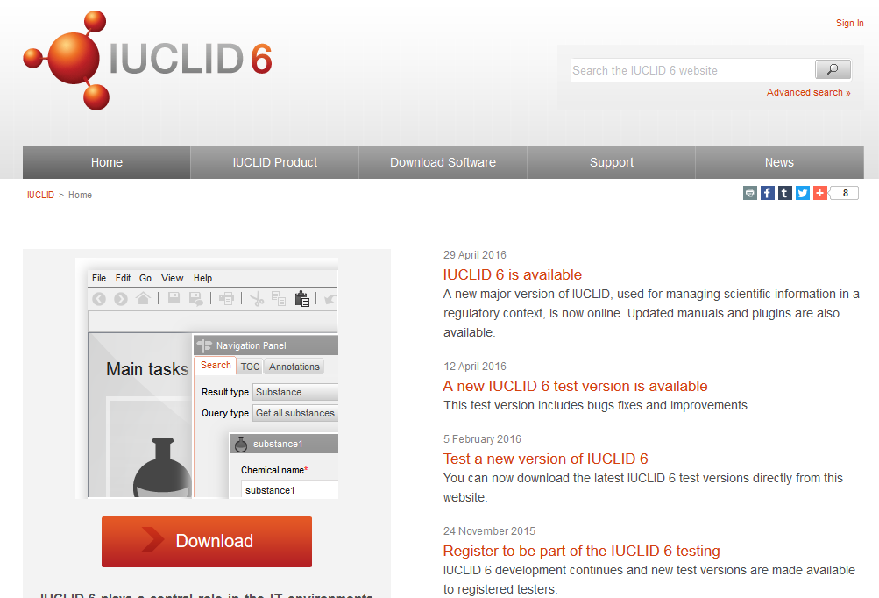
IUCLID 6-Website
Abonnieren Sie die neuesten Nachrichten über IUCLID 6
Greifen Sie auf die verfügbaren Informationen zu und laden Sie die benötigte Version herunter
Notes:
Nach dem Anlegen eines Benutzerkontos können Sie die Benachrichtigungen über Nachrichten abonnieren.
In den meisten Fällen werden Sie die Desktop-Version von IUCLID herunterladen und installieren wollen. Diese Version ist für Einzelnutzer gedacht, die über Ihren eigenen Computer auf IUCLID zugreifen.
Links zum Thema:
https://iuclid6.echa.europa.eu/

Slide 20
Cloud-Dienstleistungen der ECHA
Stets mit der neuesten Version der Anwendung arbeiten
Aufruf über die Website der ECHA
Bestimmt für KMU-Nutzer zur Erstellung von Registrierungsdossiers für die Frist REACH 2018
Arbeiten Sie ausschließlich in einem Browser, ohne eine lokale Installation vorzunehmen
Jederzeit von überall in einer sicheren Cloud-Umgebung verfügbar
Demoversion zum Testen der Anwendung verfügbar
Daten sind durch die geringere Anzahl lokaler Kopien sicherer
Geringeres Datenverlust-Risiko (ECHA verwaltet Sicherungs-kopien)
Keine Kosten für die Nutzer durch Installationen und Hardware
Ermöglicht freie Arbeitsplatz-wahl (erleichterter Fernzugriff) und Delegation an Berater
Möglichkeit eines besseren Online-Supports
Notes:
Wenn Sie ein KMU sind, das seine Registrierungen für die Registrierungsfrist REACH 2018 vorbereitet, sollten Sie zur Reduzierung Ihres Bedarfs an technischer Unterstützung die Verwendung der Cloud-Dienstleistungen der ECHA in Betracht ziehen.
Links zum Thema:
https://echa.europa.eu/de/support/dossier-submission-tools/echa-cloud-services

Slide 21
Das Wichtigste in Kürze
Wählen Sie die für Sie beste IUCLID-Version
Planen Sie für das Eingeben der Daten genug Zeit ein und stellen Sie sicher, dass Ihr Dossier die Anforderungen an die Einreichung erfüllt
Unterstützung erhalten Sie unter https://echa.europa.eu/de/reach-2018
Nehmen Sie Kontakt mit der ECHA auf, wenn Sie weitere Unterstützung benötigen

